Slide 1
ΡΩΣΙΑ

Slide 2
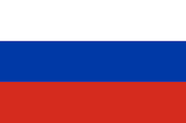

Slide 3
Από τα βορειοδυτικά ως τα νοτιοανατολικά, η Ρωσία, μοιράζεται εδαφικά σύνορα με τη Νορβηγία, τη Φινλανδία, την Εσθονία, τη Λετονία, τη Λιθουανία, την Πολωνία, την Ουκρανία, τη Γεωργία, την Αμπχαζία, τη Νότια Οσσετία, το Αζερμπαϊτζάν, το Καζακστάν, την Κίνα, τη Μογγολία και τη Βόρεια Κορέα

Slide 4
ΚΛΙΜΑ
Η θέση της Ρωσίας στο βόρειο τμήμα της Ευρασίας προκάλεσε η τοποθέτηση του στην Αρκτική, πολικού ψύχους, ήπιο και υποτροπικό κλίμα σε ορισμένες ζώνες. Το μεγαλύτερο μέρος του εδάφους της βρίσκεται στην εύκρατη ζώνη. Μια ποικιλία του κλίματος εξαρτάται επίσης από την τοπογραφία και την εγγύτητα ή την απόσταση του ωκεανού.

Slide 5
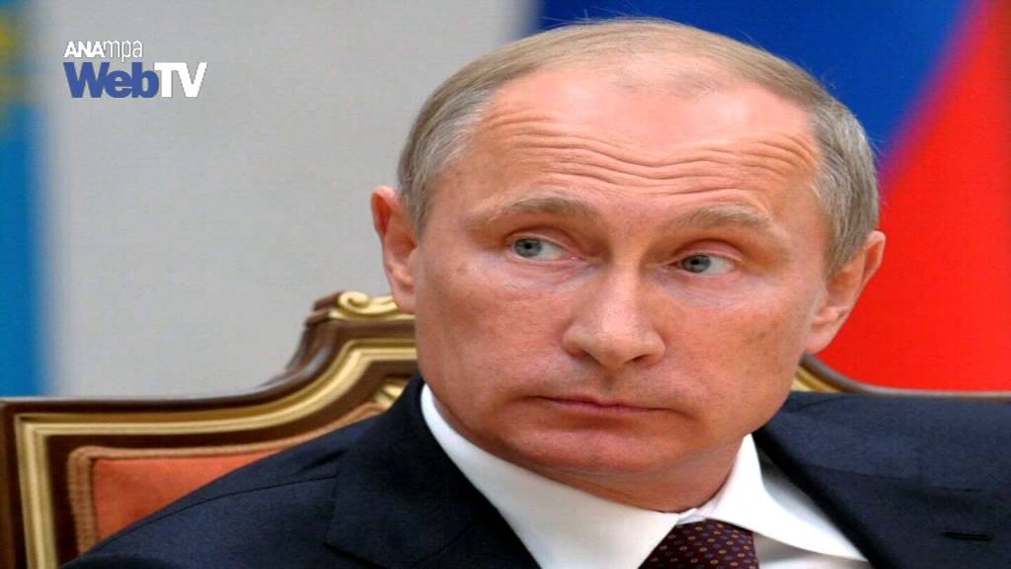

Slide 6
ΤΑ ΑΞΙΟΘΕΑΤΑ ΤΗΣ

Slide 7
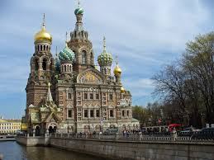

Slide 8
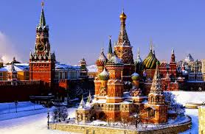

Slide 9
ΕΥΧΑΡΙΣΤΩ ΠΟΥ ΜΕ ΠΑΡΑΚΟΛΟΥΘΗΣΑΤΕ
ΣΠΥΡΟΣ ΑΡΖΟΓΛΟΥ

